Slide 1
КАЛЕЙДОСКОП
ЛЕТО 2021

Slide 2
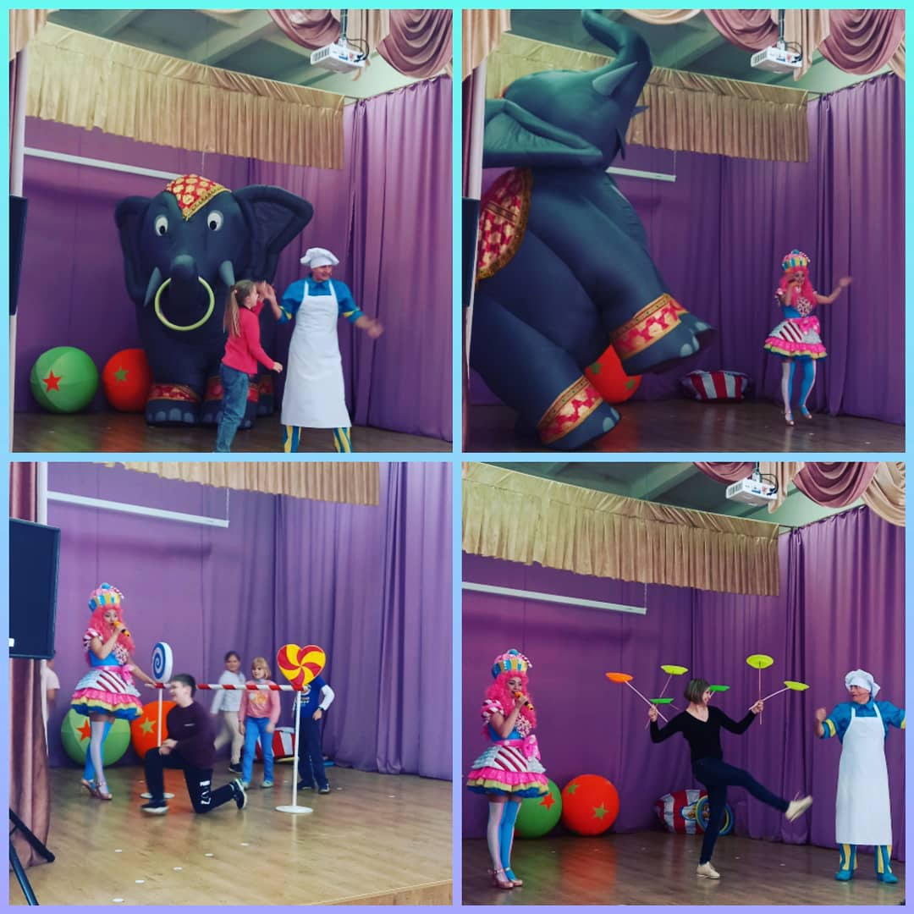
1 ИЮНЯ. ДЕНЬ ЗАЩИТЫ ДЕТЕЙ. ОТКРЫТИЕ ЛДО. «СЛАДКОЕ ШОУ» ЛУНЕГОВЫХ.

Slide 3
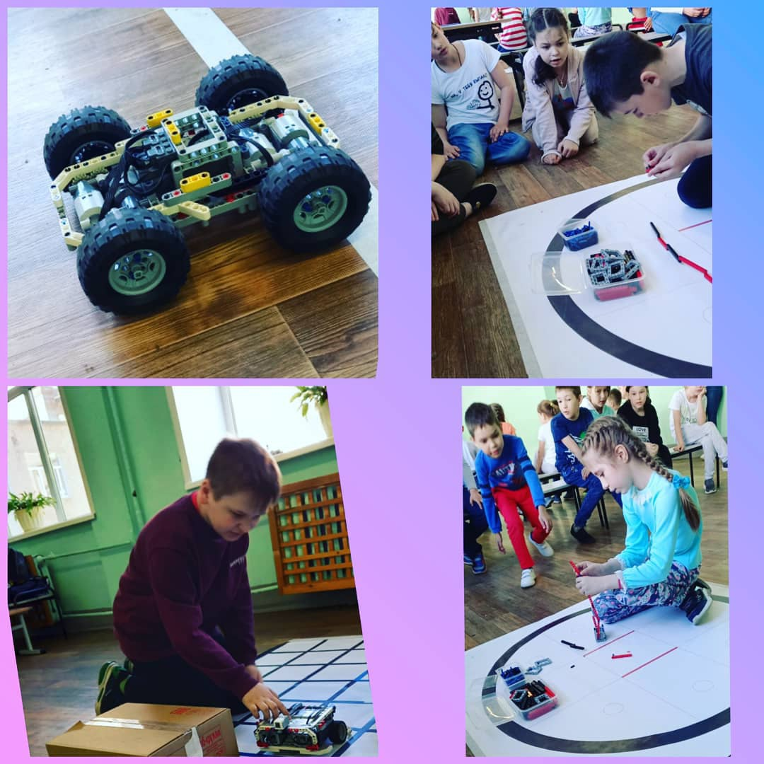
КЛУБ РОБОТОТЕХНИКИ «КИБЕРТРОНИК»

Slide 4
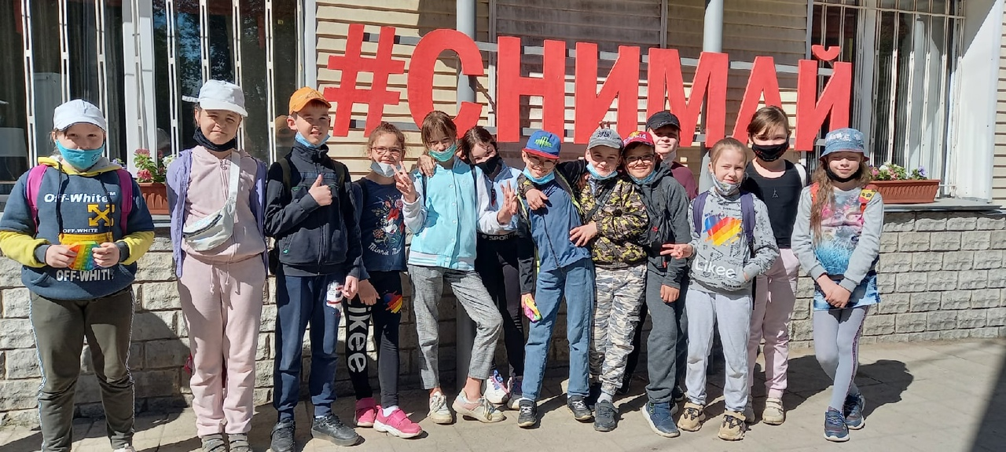
КИНОСАЛОН «ПЕРМЬЕР»

Slide 5
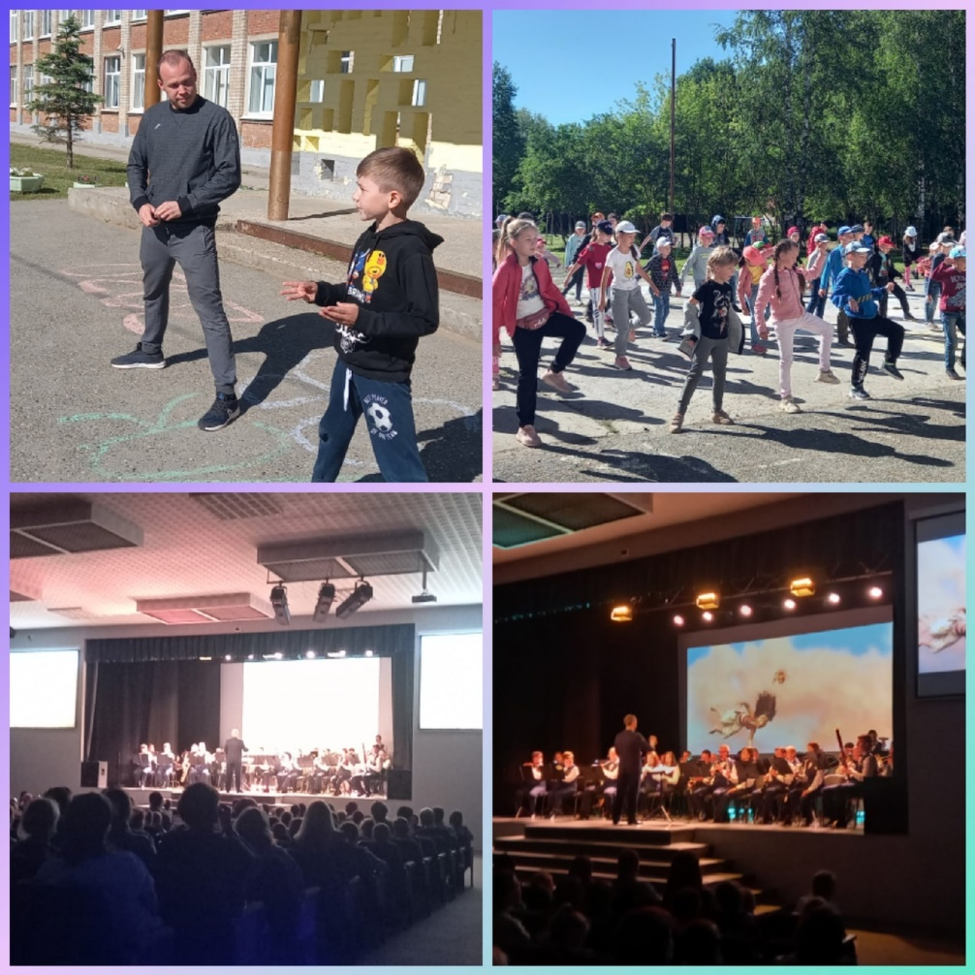
КОНЦЕРТ ПЕРМСКОГО ГУБЕРНСКОГО ОРКЕСТРА.

Slide 6
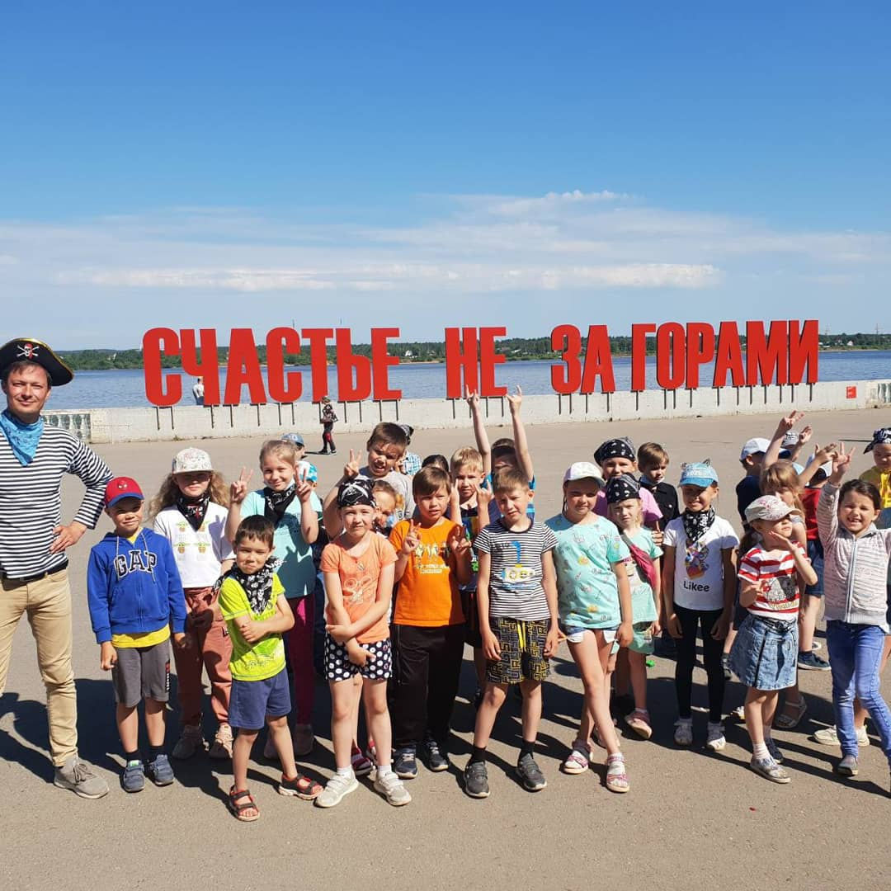
АВТОБУСНАЯ ЭКСУРСИЯ «ОСТРОВ СОКРОВИЩ»

Slide 7
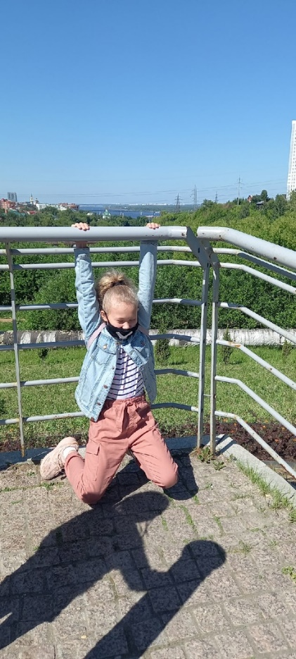
ПЛАНЕТАРИЙ

Slide 8
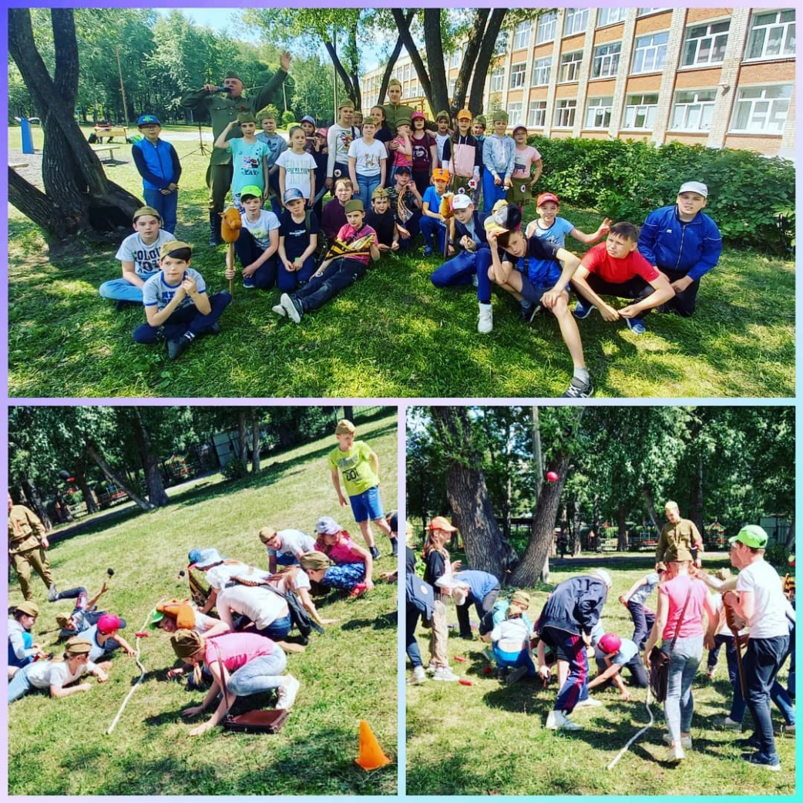
ВОЕННО – ПАТРИОТИЧЕСКАЯ ИГРА «ЗАРНИЦА»

Slide 9
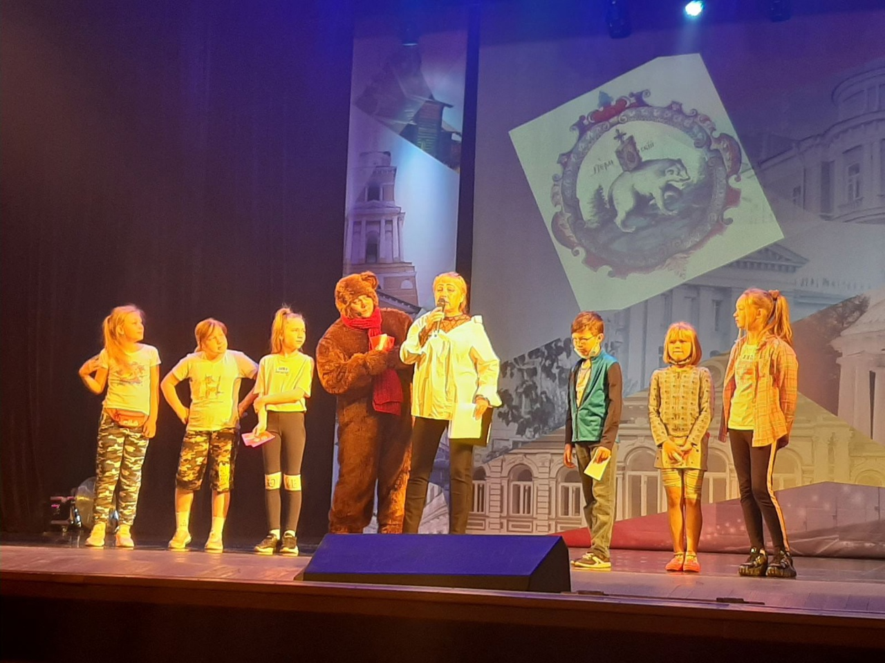
ПДНТ «ГУБЕРНИЯ» МУЗЫКАЛЬНАЯ КИП «СЧАСТЬЕ НЕ ЗА ГОРАМИ»

Slide 10
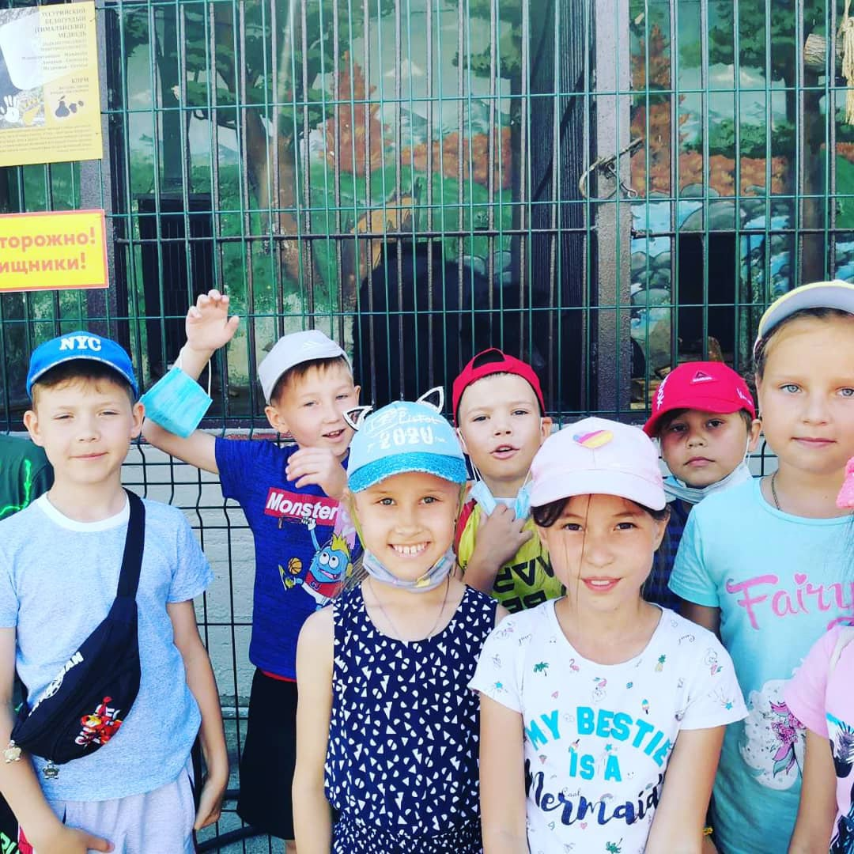
ПЕРМСКИЙ ЗООПАРК

Slide 11
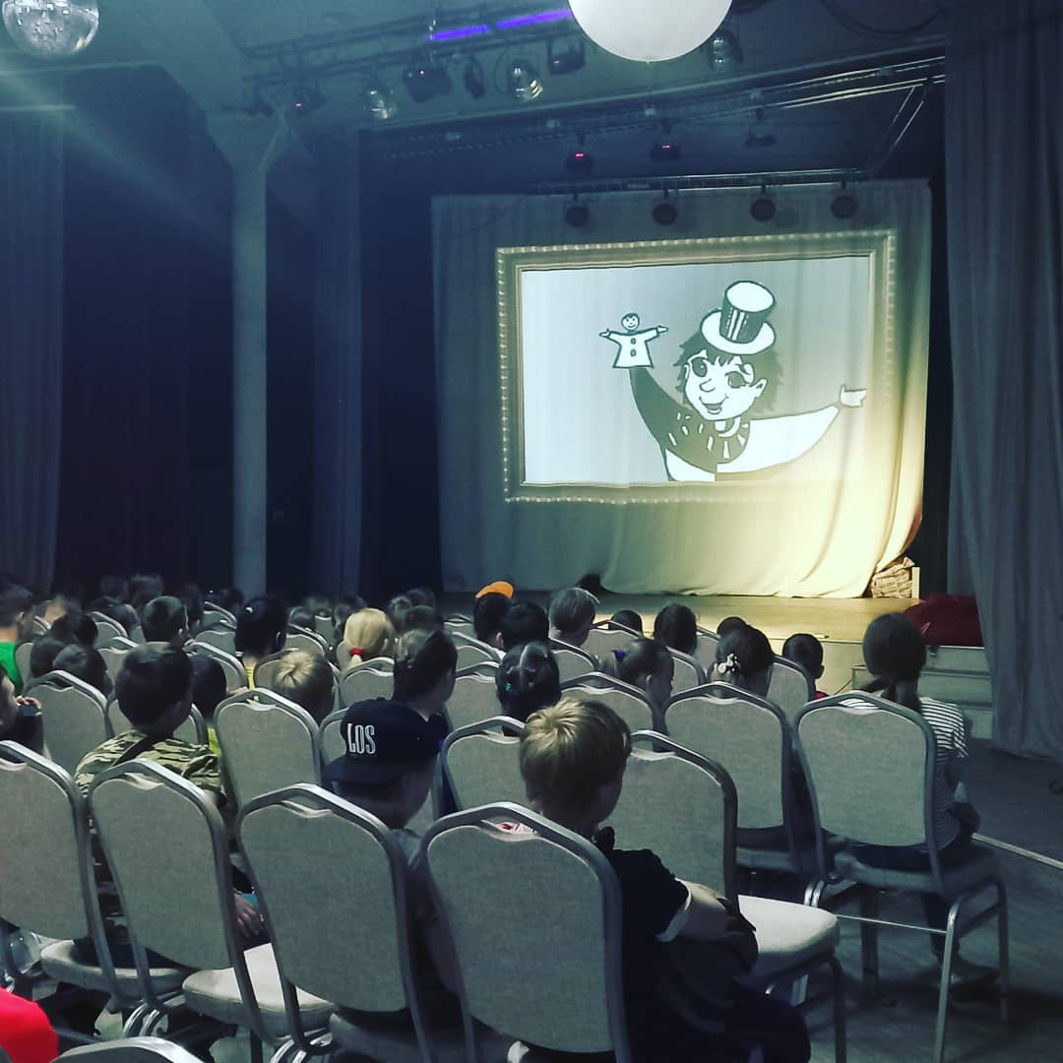
СПЕКТАКЛЬ «ДОМ АКТЕРА»

Slide 12
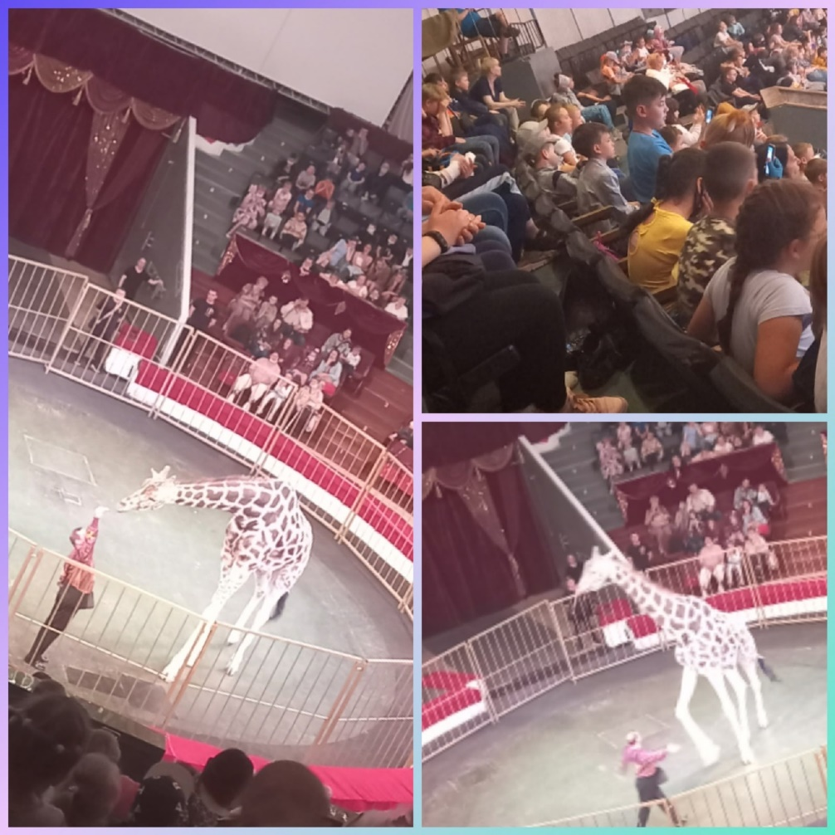
ЦИРК «ЖИРАФ- ШОУ»

Slide 13
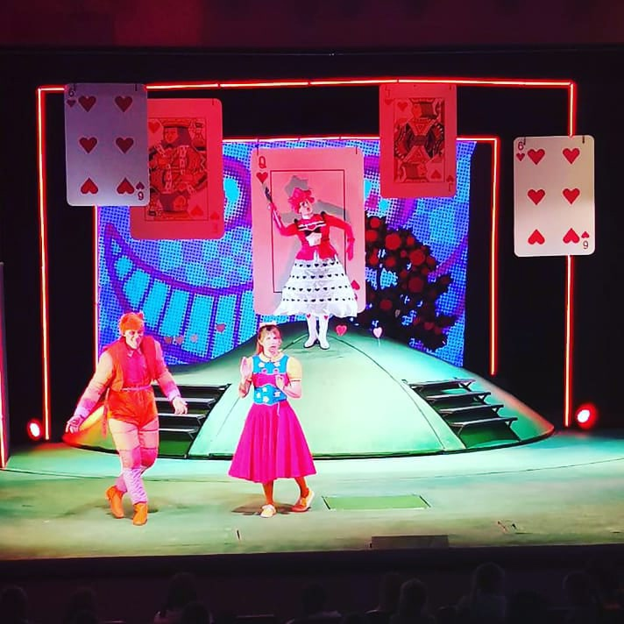
ТЮЗ СПЕКТАКЛЬ «АЛИСА В СТРАНЕ ЧУДЕС»

Slide 14
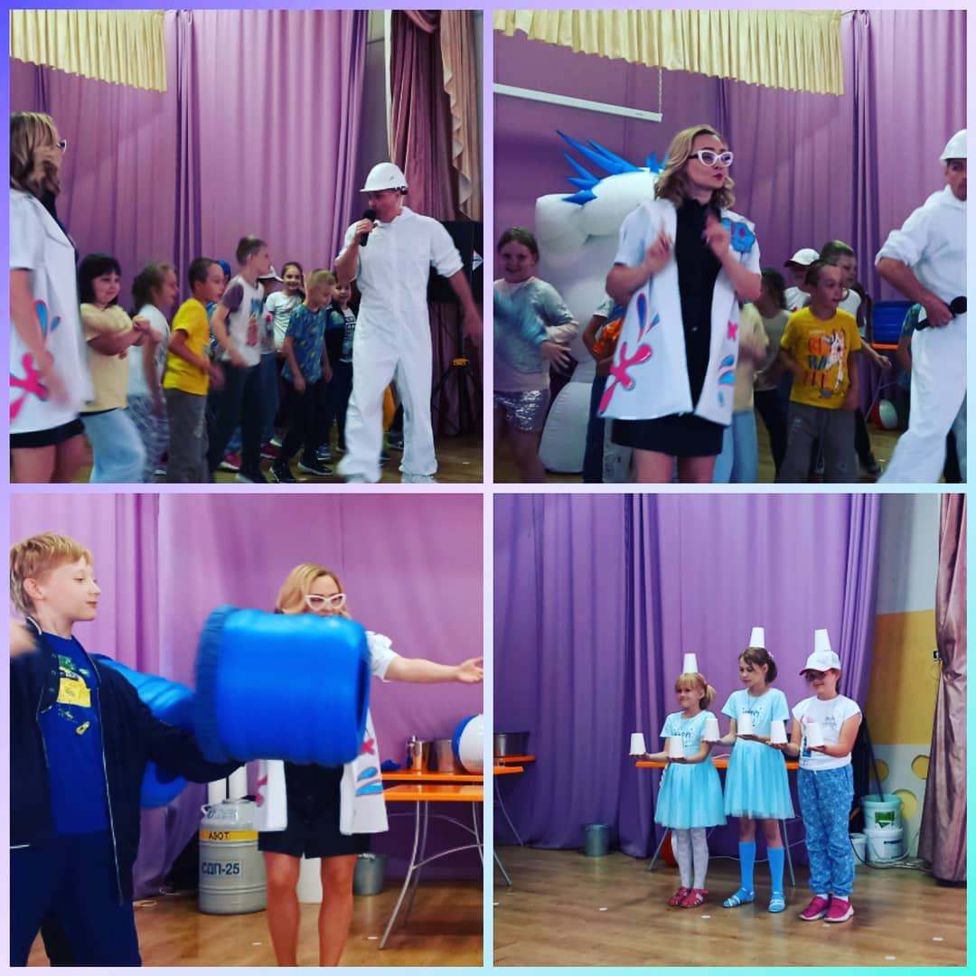
21 ИЮНЯ. ЗАКРЫТИЕ СМЕНЫ. «НАУЧНОЕ» ШОУ ЛУНЕГОВЫХ.

